Slide 1

Parcial N° 1 · Proyecto integrador
De local
a la nube
SERVIDORES
VIRTUALES
SEGURIDAD
DE ACCESO
BASE DE DATOS
EN AWS
VMware · Windows Server · Ubuntu Server
RDS · SQL Server Express · T‑SQL
Security Group · puerto 1433 · Mi IP
Infraestructura informática industrial:
servidores virtuales y base de datos en AWS
HILO CONDUCTOR
evolución de infraestructura local a servicios administrados, cuidando la seguridad en cada capa.
Informática Industrial · UTN FRC
Licenciatura en Automatización y Control
Casali, Emiliano · 210237
Del Soto, Juan Gustavo · 421822
Ferrero, Facundo José · 420841
Vera, Cristian Gonzalo · 420581
Notes:
Buenas tardes. Somos Emiliano Casali, Gustavo Del Soto, Facundo Ferrero y Cristian Vera. Presentamos el Parcial 1: cómo pasamos de servidores virtuales en nuestra PC a una base de datos en la nube, cuidando la seguridad en cada capa.

Slide 2
DE LOCAL A LA NUBE
INFRAESTRUCTURA INFORMÁTICA INDUSTRIAL
ESTRUCTURA DE LA DEFENSA
Recorrido en tres bloques
La presentación avanza desde el laboratorio local hasta la base de datos administrada.
01
Infraestructura local
y virtualización
02
Migración a la nube
y ciberseguridad
03
Implementación
y demostración
Servidor industrial · TP1 Windows Server · TP2 Ubuntu Server
Cloud · cuenta AWS · Security Group · puerto 1433
RDS SQL Server · SSMS · script Transact‑SQL
Turno
Quién
Láminas
Tema
1
Emiliano Casali
1–7
Apertura, servidor, virtualización y TP1
2
Gustavo Del Soto
8–15
Roles, IIS, TP2, CLI y red Bridged
3
Facundo Ferrero
16–20
Nube, Security Group y riesgo del 1433
4
Cristian Vera
21–28
RDS, SSMS, T‑SQL y cierre
Informática Industrial · Parcial 1
Introducción
Expone: Casali
02 / 28
Notes:
Tres bloques: infraestructura local y virtualización con los TP1 y TP2; migración a la nube y seguridad en AWS; y la implementación con SQL Server en RDS. Empezamos con los conceptos.

Slide 3
DE LOCAL A LA NUBE
INFRAESTRUCTURA INFORMÁTICA INDUSTRIAL
BLOQUE 1 · CONCEPTO
Servidor de aplicación industrial
Equipo físico o virtual que ejecuta continuamente los servicios de los que depende la planta.
SCADA
Supervisión y control
Servidor OPC
Enlace con PLC/campo
SERVIDOR DE
APLICACIÓN INDUSTRIAL
Historiador
Datos y tendencias
Base de datos
Eventos y trazabilidad
CONDICIÓN 24/7
Disponibilidad, permisos, respaldos y monitoreo lo diferencian de una PC común.
Informática Industrial · Parcial 1
Bloque 1 · Infraestructura local
Expone: Casali
03 / 28
Notes:
Un servidor de aplicación industrial es el equipo, físico o virtual, que corre sin parar los servicios de los que depende la planta: SCADA, historiador, servidor OPC y base de datos. Lo que lo distingue de una PC es que se dimensiona para funcionar las 24 horas: disponibilidad, permisos, respaldos y monitoreo. En nuestros trabajos ese rol lo cumplen Windows Server, Ubuntu Server y después SQL Server en la nube.

Slide 4
DE LOCAL A LA NUBE
INFRAESTRUCTURA INFORMÁTICA INDUSTRIAL
BLOQUE 1 · CONCEPTO
Virtualización en producción
Correr varios servidores sobre un mismo equipo físico para aislar, consolidar y recuperar más rápido.
TIPO 1 · BARE METAL
Corre directo sobre el hardware
Ej.: VMware ESXi · Hyper‑V
Uso típico: producción
TIPO 2 · HOSTED
Corre sobre un sistema operativo
Ej.: VMware Workstation · VirtualBox
Uso típico: laboratorio
Ventaja
Impacto industrial
Consolidación
Menos hardware físico y mejor uso de recursos
Aislamiento
Cada servidor queda separado del resto
Snapshots
Volver atrás ante errores de configuración
Recuperación
Migración de VMs y menor tiempo de parada
ACLARACIÓN
La consigna mencionaba VirtualBox; VMware Workstation cumple el mismo rol de hipervisor tipo 2.
Informática Industrial · Parcial 1
Bloque 1 · Infraestructura local
Expone: Casali
04 / 28
Notes:
Virtualizar es correr varios servidores sobre un mismo equipo físico. El hipervisor tipo 1 corre directo sobre el hardware, como ESXi o Hyper-V, y es el de producción. El tipo 2 corre sobre un sistema operativo, como VMware Workstation, y es el que usamos en laboratorio. Ventajas: consolidar servidores, aislarlos, tomar snapshots y recuperarse de desastres. La consigna nombra VirtualBox; usamos VMware Workstation, que es el mismo tipo de hipervisor.

Slide 5
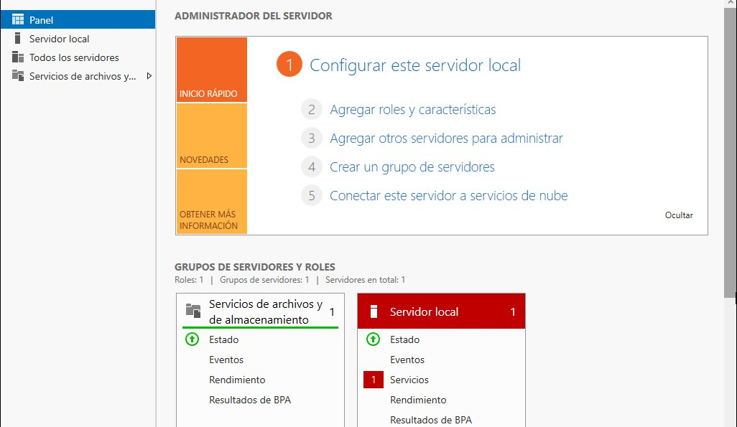
DE LOCAL A LA NUBE
INFRAESTRUCTURA INFORMÁTICA INDUSTRIAL
BLOQUE 1 · DEFENSA DEL TP1
Windows Server 2022 en VMware
Servidor en funcionamiento y parámetros principales de la VM.
Hipervisor
VMware Workstation
Sistema
Windows Server 2022 Standard · Desktop Experience
Memoria
4 GB (mínimo pedido: 2 GB)
Disco
40 GB · partición completa
Red
Bridged (VMnet0)
Nombre / hora
SRV‑IND01 · Argentina
DECISIÓN
Se eligió edición con escritorio porque el TP pide usar el Administrador del servidor.
CP10 · Administrador del servidor
Informática Industrial · Parcial 1
Bloque 1 · Infraestructura local
Expone: Casali
05 / 28
Notes:
En el TP1 instalamos Windows Server 2022 Standard con escritorio, con 4 GB de RAM, sobre el mínimo de 2, y un disco de 40 GB. Red Bridged, nombre SRV-IND01 y zona horaria de Buenos Aires. Elegimos la edición con escritorio porque el trabajo pide usar el Administrador del servidor, que se ve en la captura.

Slide 6
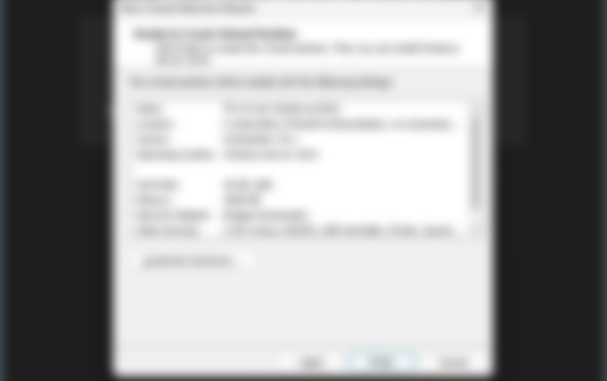
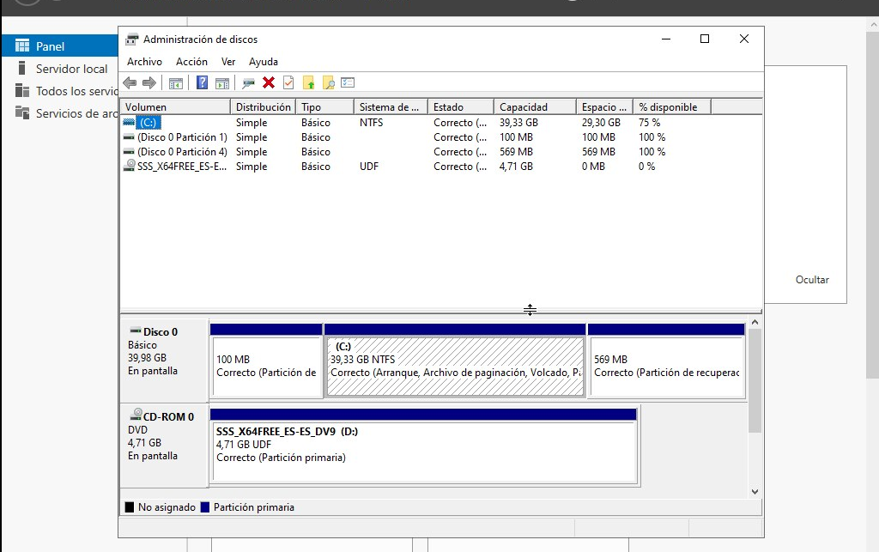
DE LOCAL A LA NUBE
INFRAESTRUCTURA INFORMÁTICA INDUSTRIAL
BLOQUE 1 · EVIDENCIA DEL TP1
Creación de la VM y partición del disco
Se verifica la configuración del asistente y el uso del disco completo.
CP4 · Resumen del asistente (ruta personal oculta)
CP11 · Administración de discos: 39,98 GB utilizados
2 CPU · 4 GB RAM
Disco 40 GB
Red Bridged
C: en NTFS usa el espacio
Informática Industrial · Parcial 1
Bloque 1 · Infraestructura local
Expone: Casali
06 / 28
Notes:
A la izquierda, el resumen del asistente de VMware: 2 procesadores, 4 GB, disco de 40 y red Bridged. A la derecha, Administración de discos: el sistema ocupa casi todo el disco, como pide la consigna.

Slide 7
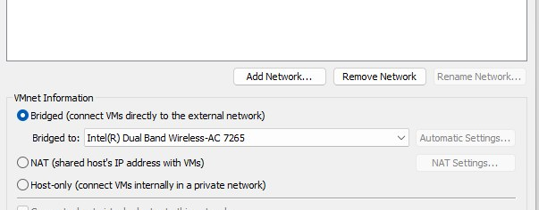
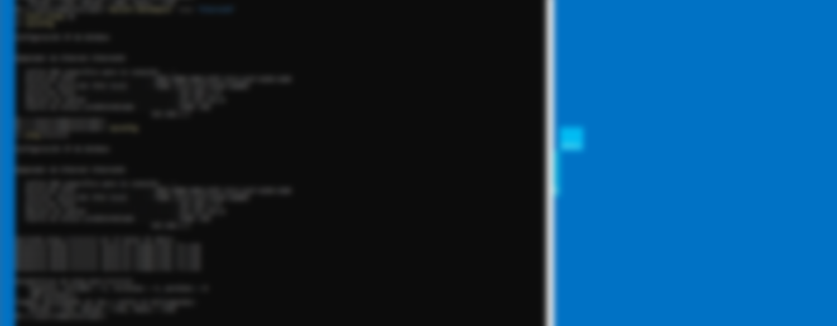
DE LOCAL A LA NUBE
INFRAESTRUCTURA INFORMÁTICA INDUSTRIAL
BLOQUE 1 · EVIDENCIA DEL TP1
Red Bridged y conectividad
Problema real de red: VMnet0 apuntaba al adaptador equivocado.
PROBLEMA
IP 169.254.xxx.xxx
Sin DHCP
CAUSA
VMnet0 → Wi‑Fi Direct virtual
CORRECCIÓN
VMnet0 → placa Intel real
RESULTADO
192.168.1.xxx · ping 0%
CP22 · VMnet0 en modo Bridged hacia la placa Wi‑Fi física
CP26 · IP local y ping a 8.8.8.8 sin pérdidas (datos ocultos)
Informática Industrial · Parcial 1
Bloque 1 · Infraestructura local
Expone: Casali
07 / 28
Notes:
Tuvimos un problema real: con Bridged la VM quedó con IP 169.254, sin DHCP, porque VMnet0 estaba vinculada al adaptador Wi‑Fi Direct virtual y no a la placa física. Lo resolvimos en el Virtual Network Editor, asociando VMnet0 a la placa Intel real. Resultado: IP 192.168.1.xxx y ping a internet sin pérdidas. Le paso la palabra a Gustavo.

Slide 8
DE LOCAL A LA NUBE
INFRAESTRUCTURA INFORMÁTICA INDUSTRIAL
BLOQUE 1 · DEFENSA DEL TP1
Roles instalados y para qué sirven
Cada componente instalado tiene una justificación en un entorno industrial.
Componente
Justificación industrial
IIS
Servidor web para portales, HMI web, reportes y APIs de planta
ASP.NET
Páginas y servicios dinámicos: tableros de producción
ISAPI Extensions
Extensión de IIS para aplicaciones industriales heredadas
Consola de IIS
Administración gráfica de sitios, pools y certificados
.NET 3.5 / 4.8
Compatibilidad con software heredado y aplicaciones actuales
WCF
Comunicación entre SCADA, MES y bases de datos
Archivos e impresión
Recetas, registros, reportes e impresión de etiquetas
LECTURA
No son roles decorativos: habilitan servicios reales de planta y administración centralizada.
Informática Industrial · Parcial 1
Bloque 1 · Infraestructura local
Expone: Del Soto
08 / 28
Notes:
Cada rol tiene una razón industrial. IIS es el servidor web: aloja portales, HMI web y reportes. ASP.NET permite páginas dinámicas, como un tablero de producción. ISAPI y la consola completan IIS. .NET 3.5 es por compatibilidad con software viejo y 4.8 para el actual. WCF integra sistemas, por ejemplo SCADA con una base de datos. Y archivos e impresión sirven para compartir recetas y registros.

Slide 9
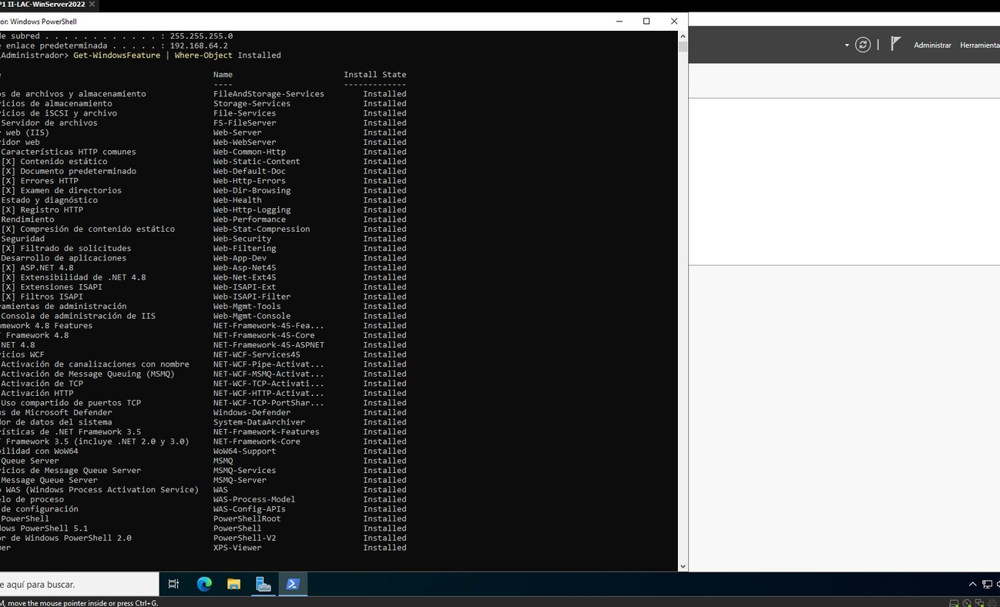
DE LOCAL A LA NUBE
INFRAESTRUCTURA INFORMÁTICA INDUSTRIAL
BLOQUE 1 · EVIDENCIA DEL TP1
Roles y características instalados
Verificación con PowerShell: Get‑WindowsFeature | Where‑Object Installed.
IIS con ASP.NET 4.8, ISAPI y consola
.NET Framework 3.5 y 4.8
Servicios WCF
Servicios de archivos y de impresión
DETALLE TÉCNICO
.NET 3.5 requirió montar la ISO y usar la carpeta sxs como fuente.
CP16 · Listado de características instaladas
Informática Industrial · Parcial 1
Bloque 1 · Infraestructura local
Expone: Del Soto
09 / 28
Notes:
Este es el listado de características instaladas por PowerShell. Un detalle: .NET 3.5 no se descarga directo, hubo que montar la ISO y usar la carpeta sxs.

Slide 10
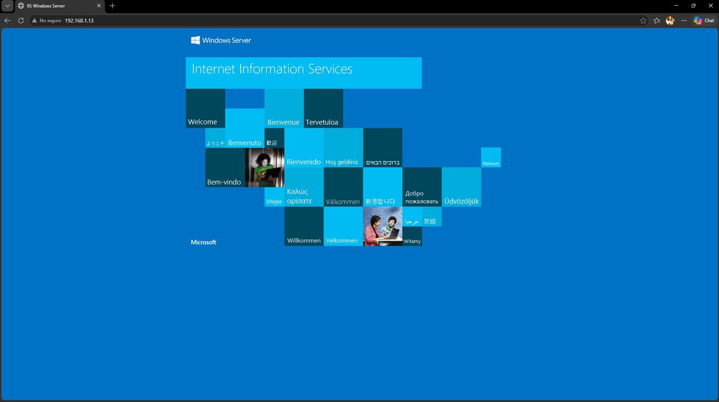
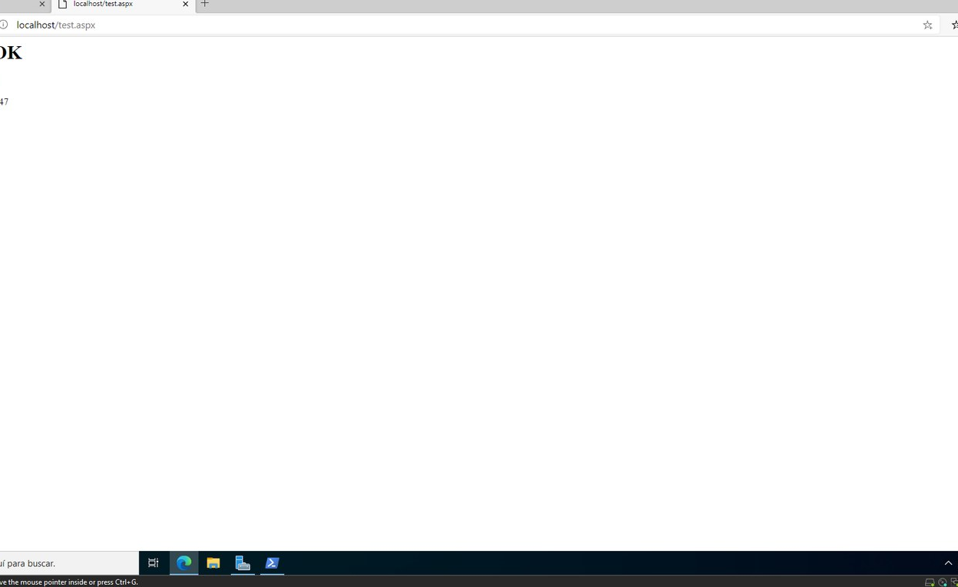
DE LOCAL A LA NUBE
INFRAESTRUCTURA INFORMÁTICA INDUSTRIAL
BLOQUE 1 · EVIDENCIA DEL TP1
IIS y ASP.NET funcionando desde la red
La prueba demuestra servicio web local, acceso desde la PC y ejecución dinámica.
CP28 · IIS accedido desde la PC anfitrión
CP19 · test.aspx: ASP.NET operativo
IIS responde por red
ASP.NET ejecuta código
Snapshots para volver atrás
Informática Industrial · Parcial 1
Bloque 1 · Infraestructura local
Expone: Del Soto
10 / 28
Notes:
Para comprobar: abrimos IIS desde la PC con la IP de la VM, y test.aspx muestra el nombre del servidor, lo que prueba que ASP.NET ejecuta código. Además tomamos snapshots en tres hitos para poder volver atrás.

Slide 11
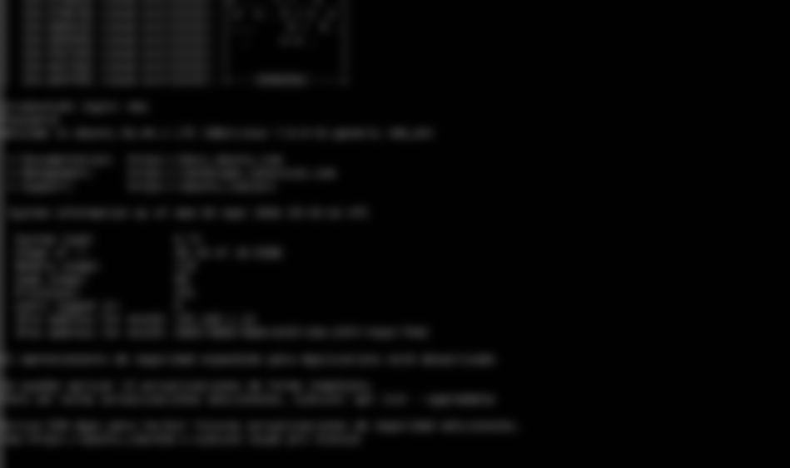
DE LOCAL A LA NUBE
INFRAESTRUCTURA INFORMÁTICA INDUSTRIAL
BLOQUE 1 · DEFENSA DEL TP2
Ubuntu Server en VMware
Servidor Linux básico, sin entorno gráfico, administrado por consola y SSH.
Sistema
Ubuntu Server LTS
RAM / disco
4 GB · 40 GB
Red
Bridged · IP local por DHCP
Interfaz
ens33
Usuario
cuenta con sudo
Zona horaria
America/Argentina/Cordoba
CRITERIO
Se usa usuario con sudo: trazabilidad y menor riesgo que trabajar directamente como root.
Primer inicio en consola (datos sensibles ocultos)
Informática Industrial · Parcial 1
Bloque 1 · Infraestructura local
Expone: Del Soto
11 / 28
Notes:
En el TP2 instalamos Ubuntu Server LTS, con 4 GB de RAM, 40 GB de disco y red Bridged; tomó IP por DHCP. Creamos un usuario con sudo en lugar de trabajar como root, por seguridad y trazabilidad. Elegimos una versión LTS por el soporte a largo plazo.

Slide 12
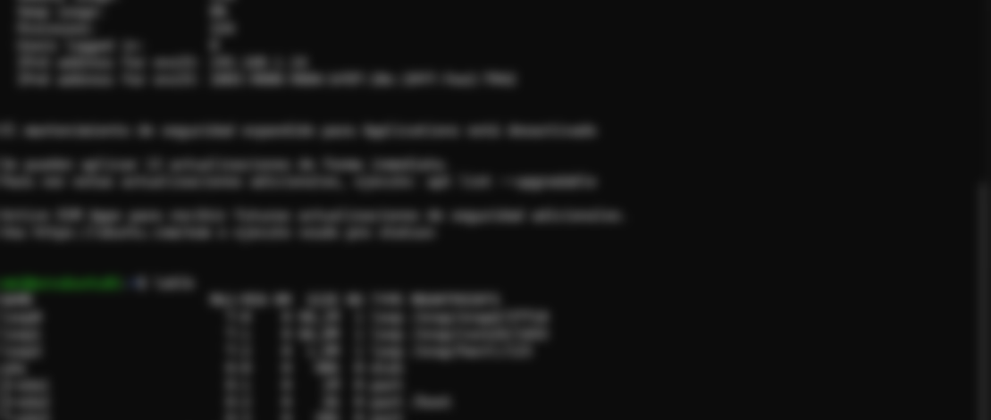
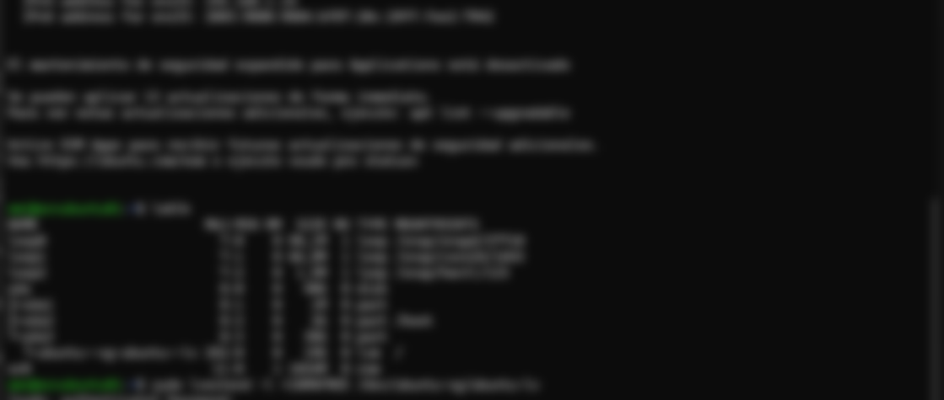
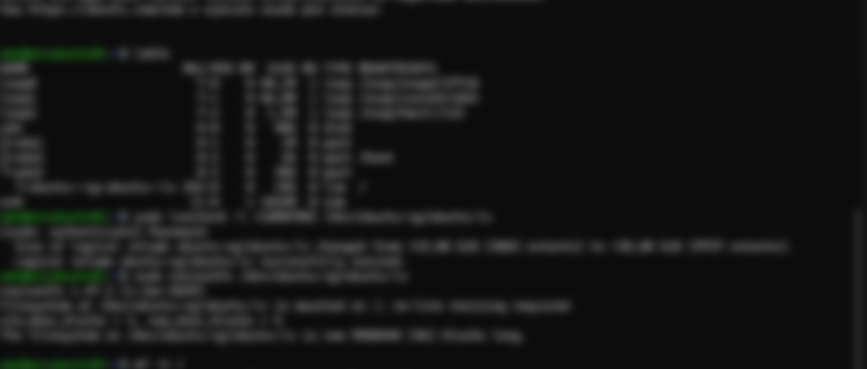
DE LOCAL A LA NUBE
INFRAESTRUCTURA INFORMÁTICA INDUSTRIAL
BLOQUE 1 · EVIDENCIA DEL TP2
Partición con LVM
El volumen raíz se extendió en caliente para usar el disco completo.
DISCO
40 GB
RAÍZ INICIAL
≈ 19 GB
lvextend
+ resize2fs
RAÍZ FINAL
≈ 38 GB
SIN REINICIAR
en caliente
lsblk antes
lvextend
resize2fs + df
Informática Industrial · Parcial 1
Bloque 1 · Infraestructura local
Expone: Del Soto
12 / 28
Notes:
El instalador deja el volumen raíz con la mitad del espacio: el disco tenía 40 GB, pero / solo 19. Lo extendimos con lvextend y agrandamos el sistema de archivos con resize2fs, en caliente y sin reiniciar. Ahora df muestra 38 GB en la raíz, usando todo el espacio asignado.

Slide 13
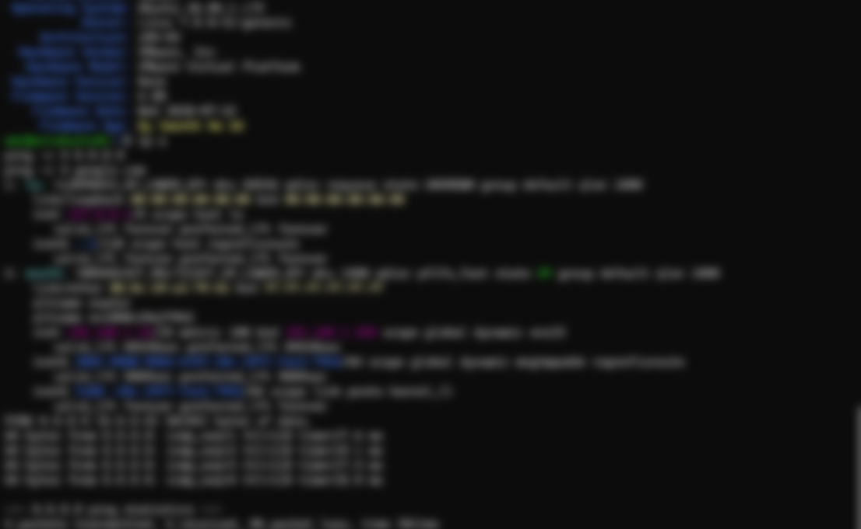
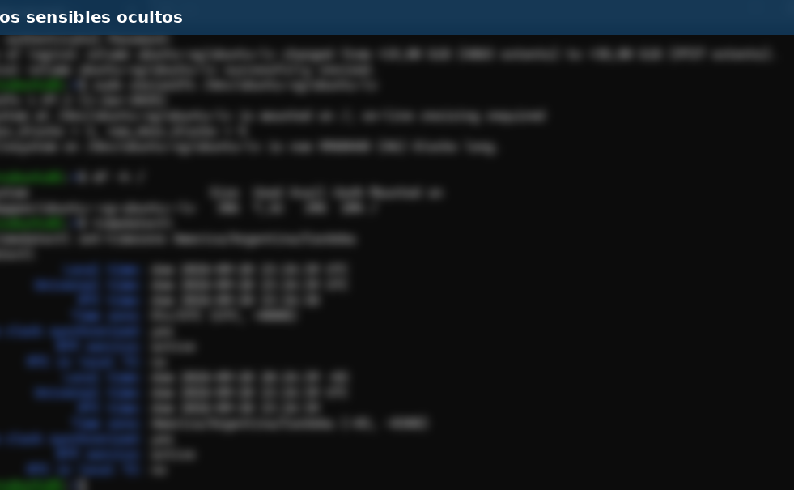
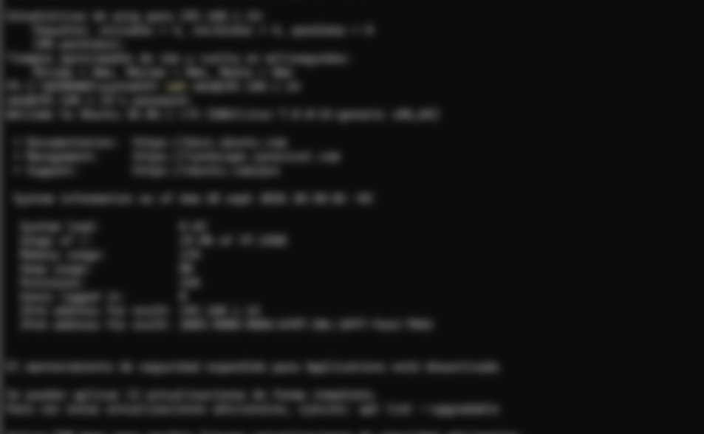
DE LOCAL A LA NUBE
INFRAESTRUCTURA INFORMÁTICA INDUSTRIAL
BLOQUE 1 · EVIDENCIA DEL TP2
Red, hora y conectividad
Se valida IP local, salida a Internet, hora local y nombre de servidor.
IP local y ping a 8.8.8.8
Zona horaria Córdoba
Hostname corregido
PROBLEMA 1
Teclado de consola no coincidía → administración por SSH.
PROBLEMA 2
google.com resolvía IPv6; la red no enrutaba IPv6 → se verificó con IPv4.
RESULTADO
Red Bridged funcionando: VM alcanzable desde la PC y salida a Internet.
Informática Industrial · Parcial 1
Bloque 1 · Infraestructura local
Expone: Del Soto
13 / 28
Notes:
ip a muestra la interfaz con la dirección de la red local y el ping a 8.8.8.8 responde sin pérdidas. Cambiamos la zona horaria a Córdoba y el nombre a srv‑ubuntu01. Hicimos ping desde la PC a la VM, en ambos sentidos. Dos problemas: el teclado de la consola no coincidía, así que usamos SSH; y google.com por IPv6 no responde porque nuestra red no enruta IPv6, con IPv4 funciona.

Slide 14
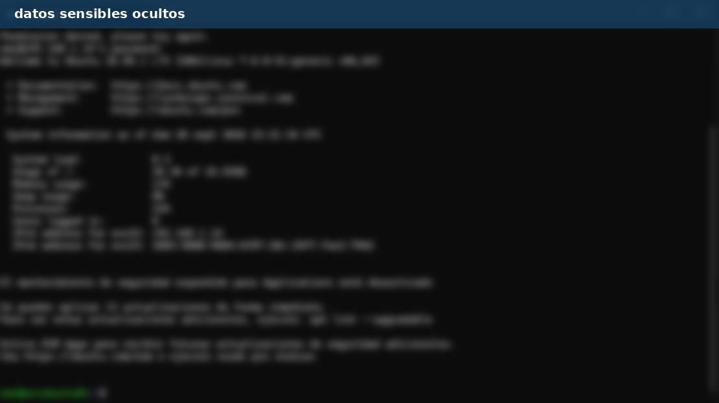
DE LOCAL A LA NUBE
INFRAESTRUCTURA INFORMÁTICA INDUSTRIAL
BLOQUE 1 · EVIDENCIA DEL TP2
CLI y SSH
Servidor sin GUI: menos consumo, menos superficie de ataque y administración remota.
MENOS
RECURSOS
MENOR SUPERFICIE
DE ATAQUE
ADMINISTRACIÓN
POR SSH Y SCRIPTS
CRITERIO DE SERVIDOR
Ubuntu Server se administra por línea de comandos: no necesita escritorio para cumplir su función.
Conexión SSH desde PowerShell (datos sensibles ocultos)
Informática Industrial · Parcial 1
Bloque 1 · Infraestructura local
Expone: Del Soto
14 / 28
Notes:
Todo el TP2 se hizo por línea de comandos. Sin interfaz gráfica se gastan menos recursos, hay menos superficie de ataque y se administra por SSH y scripts. Acá vemos la conexión desde PowerShell, ya con el prompt srv‑ubuntu01.

Slide 15
DE LOCAL A LA NUBE
INFRAESTRUCTURA INFORMÁTICA INDUSTRIAL
BLOQUE 1 · CRITERIO DE RED
Bridged versus NAT versus Host‑only
Un servidor de planta tiene que ser alcanzable por otros equipos de la red.
BRIDGED
VM = equipo más de la red
HMI / PLC / PC pueden alcanzarla
NAT
La VM queda detrás del host
Sale a Internet, pero no se expone
HOST‑ONLY
Solo visible para el anfitrión
Red privada de laboratorio
ROUTER / RED LOCAL
PC anfitrión
Servidor VM
CONCLUSIÓN
Para un servidor industrial de laboratorio, Bridged permite validarlo como si fuera un equipo real de la LAN.
Informática Industrial · Parcial 1
Bloque 1 · Infraestructura local
Expone: Del Soto
15 / 28
Notes:
Cerramos con la red. En Bridged la VM pide IP al mismo router que la PC, así que otros equipos, como un HMI o un PLC, la pueden alcanzar. En NAT queda oculta detrás del anfitrión: sale a internet pero nadie la ve. En Host‑only solo la ve el anfitrión. Un servidor de planta tiene que ser alcanzable, por eso Bridged. Le paso la palabra a Facundo.

Slide 16
DE LOCAL A LA NUBE
INFRAESTRUCTURA INFORMÁTICA INDUSTRIAL
02
MIGRAR LA INFRAESTRUCTURA A LA NUBE
CAPEX → OPEX
Escalabilidad en minutos
Backups y alta disponibilidad incluidos
Riesgos: Internet, latencia, costos y superficie de ataque
Servicios administrados y escalabilidad, pero con nuevas decisiones de seguridad.
Informática Industrial · Parcial 1
Bloque 2 · Nube y ciberseguridad
Expone: Ferrero
16 / 28
Notes:
Migrar a la nube es usar infraestructura como servicio y pagar por uso. Ventajas: pasamos de inversión inicial a gasto por uso, escalamos en minutos y tenemos respaldo y alta disponibilidad. Impactos: dependemos de internet, la latencia hace que el control en tiempo real siga local, los costos pueden variar y crece la superficie de ataque.

Slide 17
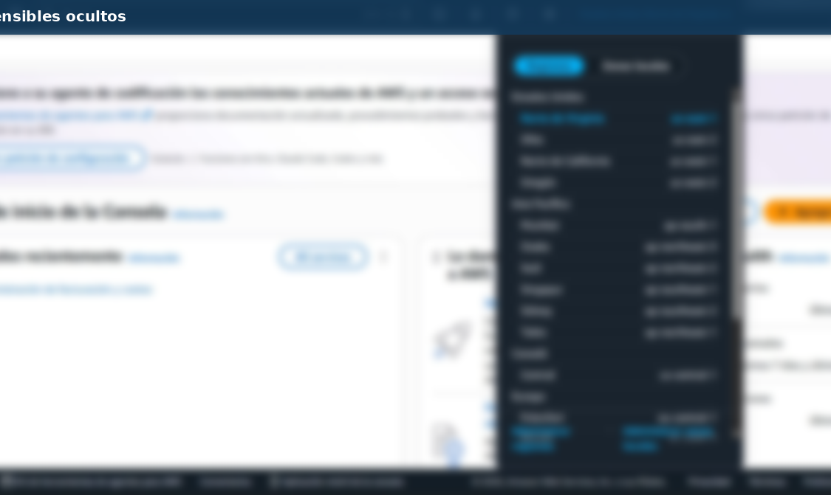
DE LOCAL A LA NUBE
INFRAESTRUCTURA INFORMÁTICA INDUSTRIAL
BLOQUE 2 · LOGÍSTICA DE ACCESO
Creación de la cuenta de AWS
Registro, verificación y selección de región para trabajar en us‑east‑1.
1. Email y contraseña
2. Free plan
3. Datos de contacto y tarjeta
4. Verificación email/teléfono
5. Región us‑east‑1
6. MFA recomendado
PRIVACIDAD
El identificador de cuenta y los datos personales permanecen ocultos.
Consola AWS con región us‑east‑1 (datos sensibles ocultos)
Informática Industrial · Parcial 1
Bloque 2 · Nube y ciberseguridad
Expone: Ferrero
17 / 28
Notes:
Creamos la cuenta con email y contraseña, elegimos el plan gratuito, cargamos los datos de contacto y una tarjeta, verificamos por email y teléfono e ingresamos a la consola. Trabajamos en la región us‑east‑1. Tapamos el identificador de la cuenta. Correspondería activar MFA.

Slide 18
DE LOCAL A LA NUBE
INFRAESTRUCTURA INFORMÁTICA INDUSTRIAL
BLOQUE 2 · SEGURIDAD
Responsabilidad compartida
AWS protege la infraestructura; el usuario protege su configuración y sus datos.
AWS
SEGURIDAD DE LA NUBE
NOSOTROS
SEGURIDAD EN LA NUBE
Datacenters
Hardware
Red física
Virtualización
Parches del motor en RDS
Quién se conecta
Contraseñas
Reglas del Security Group
Usuarios y permisos
Datos
PUNTO CLAVE
El Security Group de RDS es responsabilidad del cliente.
Informática Industrial · Parcial 1
Bloque 2 · Nube y ciberseguridad
Expone: Ferrero
18 / 28
Notes:
AWS se ocupa de la seguridad de la nube: datacenters, hardware, red física y parches del motor. Nosotros, de la seguridad en la nube: quién se conecta, contraseñas, reglas del Security Group y datos.

Slide 19
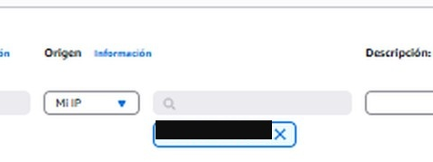
DE LOCAL A LA NUBE
INFRAESTRUCTURA INFORMÁTICA INDUSTRIAL
BLOQUE 2 · PERÍMETRO DE CIBERSEGURIDAD
Security Group para SQL Server
Firewall virtual con estado: habilita solo el tráfico necesario.
Nombre
Tipo
Protocolo
Puerto
Origen
sg‑rds‑sqlserver
MSSQL
TCP
1433
Mi IP /32
/32 = una sola dirección autorizada
Regla de entrada MSSQL: IP pública ocultada
JUSTIFICACIÓN
Sin abrir 1433 no hay conexión; al restringir a Mi IP se reduce la superficie de ataque.
Informática Industrial · Parcial 1
Bloque 2 · Nube y ciberseguridad
Expone: Ferrero
19 / 28
Notes:
El Security Group es un firewall virtual. Creamos una regla de entrada: tipo MSSQL, TCP, puerto 1433, origen Mi IP, que la consola completa como /32, una sola dirección. El 1433 es el puerto por defecto de SQL Server: sin abrirlo no hay conexión, y restringido a nuestra IP solo nuestro equipo puede intentarlo.

Slide 20
DE LOCAL A LA NUBE
INFRAESTRUCTURA INFORMÁTICA INDUSTRIAL
BLOQUE 2 · PERÍMETRO DE CIBERSEGURIDAD
1433: Mi IP versus todo Internet
La regla de entrada define la superficie real de exposición de la base.
MI IP /32
0.0.0.0/0
Una sola dirección autorizada
Principio de mínimo privilegio
Superficie de ataque mínima
Escaneo continuo del puerto 1433
Fuerza bruta contra usuario admin
Robo, cifrado de datos o ransomware
EN PLANTA REAL
La base se ubica en subred privada, con acceso por VPN y usuarios con permisos mínimos.
Informática Industrial · Parcial 1
Bloque 2 · Nube y ciberseguridad
Expone: Ferrero
20 / 28
Notes:
Elegimos Mi IP por mínimo privilegio: solo nuestro equipo puede intentar conectarse. Con 0.0.0.0/0 la base queda publicada a todo Internet, donde hay escáneres que barren el 1433: fuerza bruta contra el usuario admin, explotación de vulnerabilidades y ransomware. En una planta real la base va en subred privada, con acceso por VPN; para el laboratorio usamos acceso público solo por necesidad. Le paso la palabra a Cristian.

Slide 21
DE LOCAL A LA NUBE
INFRAESTRUCTURA INFORMÁTICA INDUSTRIAL
BLOQUE 3 · APROVISIONAMIENTO EN AWS RDS
SQL Server Express en Amazon RDS
Servicio administrado: AWS gestiona sistema, parches y respaldos.
Motor
Microsoft SQL Server · Express Edition
Método
Standard create
Amazon RDS
SQL Server Express
Disponibilidad
Single‑AZ
Identificador
planta‑industrial‑db
Usuario maestro
usuario_admin (anonimizado)
PaaS
servicio administrado
Almacenamiento
20 GiB SSD
Acceso público
Sí, filtrado por Security Group
Puerto
1433
DECISIÓN DE LABORATORIO
Single‑AZ y 20 GiB son suficientes para el parcial; en producción se evaluaría alta disponibilidad y subred privada.
Informática Industrial · Parcial 1
Bloque 3 · Implementación
Expone: Vera
21 / 28
Notes:
Usamos Amazon RDS, un servicio administrado: AWS se encarga del sistema, parches y backups. Motor SQL Server, edición Express, Single‑AZ porque en laboratorio no necesitamos alta disponibilidad; usuario maestro anonimizado, 20 GiB de disco, puerto 1433 y acceso público, filtrado por el Security Group.

Slide 22
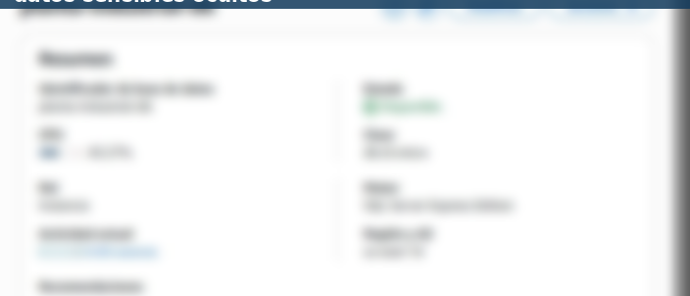

DE LOCAL A LA NUBE
INFRAESTRUCTURA INFORMÁTICA INDUSTRIAL
BLOQUE 3 · APROVISIONAMIENTO EN AWS RDS
Instancia disponible y punto de enlace
Evidencia de la instancia creada y datos de conexión anonimizados.
Estado
Disponible
Motor
SQL Server Express
Clase
db.t3.micro
Región
us‑east‑1
Servidor
********.us‑east‑1.rds.amazonaws.com,1433
Resumen de la instancia (cuenta oculta)
Acceso
Público, filtrado por Security Group
CHECK ANTES DE DEMO
Actualizar Mi IP en el Security Group si cambia la IP pública del equipo.
Endpoint y VPC anonimizados
Informática Industrial · Parcial 1
Bloque 3 · Implementación
Expone: Vera
22 / 28
Notes:
La instancia ya está en estado Disponible, clase db.t3.micro en us‑east‑1. El endpoint y el puerto son los datos para conectarnos; en la presentación se muestran anonimizados.

Slide 23
DE LOCAL A LA NUBE
INFRAESTRUCTURA INFORMÁTICA INDUSTRIAL
BLOQUE 3 · ARQUITECTURA
Del cliente local a la base en AWS
El Security Group filtra origen y puerto antes de permitir la conexión a RDS.
MI PC
SSMS
INTERNET
Conexión cifrada
SECURITY GROUP
TCP 1433 · Mi IP /32
AWS RDS
SQL Server Express
Servidor: endpoint anonimizado,1433
Autenticación: SQL Server con usuario_admin
LECTURA DE LA ARQUITECTURA
Si el Security Group no autoriza nuestra IP, la conexión no llega a la instancia.
Informática Industrial · Parcial 1
Bloque 3 · Implementación
Expone: Vera
23 / 28
Notes:
El esquema junta los bloques: nuestra PC con SSMS sale a internet, pasa por el Security Group, que filtra origen y puerto, y solo entonces llega a RDS.

Slide 24
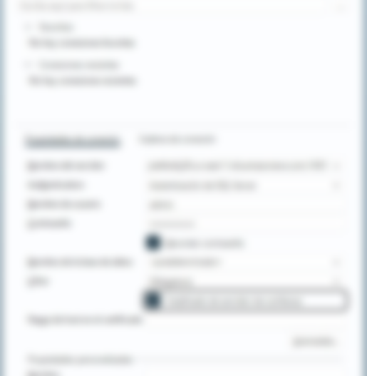
DE LOCAL A LA NUBE
INFRAESTRUCTURA INFORMÁTICA INDUSTRIAL
BLOQUE 3 · CONEXIÓN REMOTA
Conexión desde SSMS al endpoint
La conexión prueba que instancia y Security Group funcionan.
Tipo de servidor
Database Engine
Nombre del servidor
********.us‑east‑1.rds.amazonaws.com,1433
Autenticación
SQL Server Authentication
Inicio de sesión
usuario_admin
Nota
Endpoint, coma y puerto: no dos puntos
PRUEBA RÁPIDA
Si no conecta: Test‑NetConnection al puerto 1433 y revisar Mi IP en el Security Group.
Cuadro de conexión de SSMS (datos ocultos)
Informática Industrial · Parcial 1
Bloque 3 · Implementación
Expone: Vera
24 / 28
Notes:
SSMS conectado al endpoint de AWS: nombre del servidor, coma y puerto 1433; es coma, no dos puntos. Autenticación de SQL Server con el usuario admin anonimizado. Es la prueba de que Security Group e instancia funcionan.

Slide 25
DE LOCAL A LA NUBE
INFRAESTRUCTURA INFORMÁTICA INDUSTRIAL
BLOQUE 3 · SCRIPT TRANSACT‑SQL (1 DE 2)
Base de datos y tabla de monitoreo
DDL: define la estructura de la base Planta_Industrial y la tabla Eventos_Planta.
  CREATE DATABASE Planta_Industrial;
  GO
  USE Planta_Industrial;
  GO
  CREATE TABLE dbo.Eventos_Planta (
  id_evento INT IDENTITY(1,1) PRIMARY KEY,
  fecha_hora DATETIME2(0) NOT NULL
  DEFAULT SYSDATETIME(),
  tipo_evento VARCHAR(20) NOT NULL
  CHECK (tipo_evento IN (...))
  );
DDL
Data Definition Language
Elemento
Función
IDENTITY
Numera automáticamente cada evento
PRIMARY KEY
Identificador único de fila
DEFAULT
Sella fecha y hora del evento
CHECK
Admite solo tipos válidos
GO
Separador de lotes de SSMS
MODELO INDUSTRIAL
La tabla registra fallas, alarmas, producción y mantenimiento: base de un histórico o tablero.
Informática Industrial · Parcial 1
Bloque 3 · Implementación
Expone: Vera
25 / 28
Notes:
El script tiene tres partes. Primero, CREATE DATABASE Planta_Industrial; GO es un separador de SSMS, no T‑SQL. Segundo, la tabla Eventos_Planta: id con IDENTITY y clave primaria, fecha con DEFAULT SYSDATETIME, y tipo_evento con un CHECK que solo admite falla, alarma, producción o mantenimiento. Es DDL: define la estructura.

Slide 26
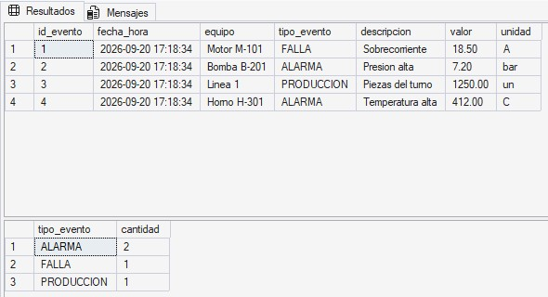
DE LOCAL A LA NUBE
INFRAESTRUCTURA INFORMÁTICA INDUSTRIAL
BLOQUE 3 · SCRIPT TRANSACT‑SQL (2 DE 2)
Carga de datos y consulta
DML: inserta eventos de planta y consulta el resultado real en SSMS.
  INSERT INTO dbo.Eventos_Planta
  (equipo, tipo_evento, descripcion, valor, unidad)
  VALUES
  ('Motor M-101','FALLA','Sobrecorriente',18.50,'A'),
  ('Bomba B-201','ALARMA','Presion alta',7.20,'bar'),
  ('Linea 1','PRODUCCION','Piezas del turno',1250,'un'),
  ('Horno H-301','ALARMA','Temperatura alta',412,'C');
  GO
  SELECT * FROM dbo.Eventos_Planta;
  SELECT tipo_evento, COUNT(*) AS cantidad
  FROM dbo.Eventos_Planta GROUP BY tipo_evento;
Resultado real en SSMS: 4 filas y conteo por tipo
INSERT = agrega filas
SELECT = consulta
GROUP BY = agrupa
DML = datos
Informática Industrial · Parcial 1
Bloque 3 · Implementación
Expone: Vera
26 / 28
Notes:
Tercero, cuatro INSERT de eventos de planta: falla del motor M‑101, alarma de presión en la bomba B‑201, producción de la línea 1 y alarma de temperatura del horno H‑301. El primer SELECT muestra todo y el segundo agrupa con GROUP BY y cuenta por tipo. Acá está el resultado real: cuatro filas y el conteo. INSERT y SELECT son DML.

Slide 27
DE LOCAL A LA NUBE
INFRAESTRUCTURA INFORMÁTICA INDUSTRIAL
CIERRE
Conclusiones
Cinco ideas que conectan la infraestructura con los datos industriales.
1
Virtualización de laboratorio
Probar servidores sin hardware dedicado y volver atrás con snapshots.
2
Roles distintos, continuidad común
Windows Server y Ubuntu cubren funciones de planta con exigencia 24/7.
3
Red Bridged
La VM se comporta como equipo alcanzable de la red local.
4
Seguridad de acceso
RDS aporta escala; el Security Group aplica mínimo privilegio.
5
De infraestructura a datos
T‑SQL deja una base de eventos lista para histórico o tablero.
SÍNTESIS
El parcial integra servidores, red, nube, seguridad y SQL como una misma cadena técnica.
Informática Industrial · Parcial 1
Cierre
Expone: Vera
27 / 28
Notes:
Cinco ideas. La virtualización permite armar y probar servidores sin hardware dedicado. Windows Server y Ubuntu cubren distintos roles de planta. La nube da escala y respaldo pero exige seguridad de acceso. Un Security Group con Mi IP reduce la superficie de ataque. Y RDS con SQL nos da una base de eventos lista para un histórico industrial.

Slide 28
DE LOCAL A LA NUBE
INFRAESTRUCTURA INFORMÁTICA INDUSTRIAL
Preguntas
Consola AWS
SSMS
VMs disponibles
Gracias por su atención
Emiliano Casali · 210237
Juan Gustavo Del Soto · 421822
Facundo José Ferrero · 420841
Cristian Gonzalo Vera · 420581
LISTO PARA DEMO
Regla Mi IP actualizada, RDS disponible, SSMS conectado y VMs encendidas.
Informática Industrial · UTN FRC
Informática Industrial · Parcial 1
Preguntas
Expone: Vera
28 / 28
Notes:
Muchas gracias. Quedamos a disposición para las preguntas; tenemos la consola de AWS, SSMS y las VM abiertas para mostrar lo que pidan.

